Slide 1
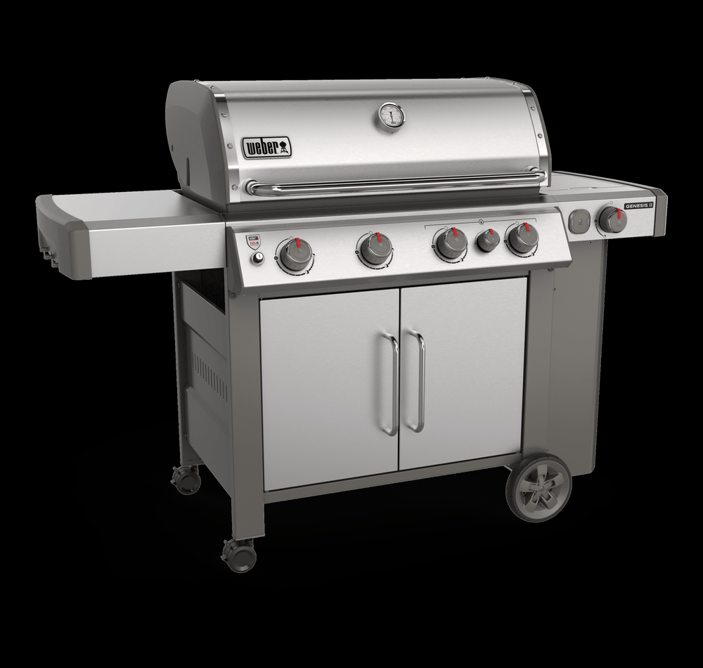
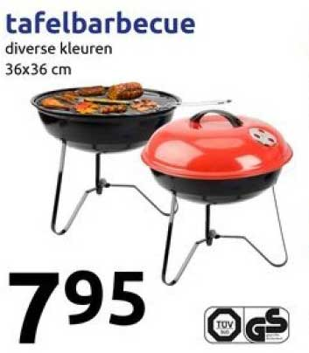
Weber
Luxere uitstraling
Betere kwaliteit
Bekendheid Materiaal
vormgeving
Action
Prijs
Bereikbaarheid
Kleiner

